Slide 1
Kelime bulutu analizi
234329040-Rümeysa Nazli

Slide 2


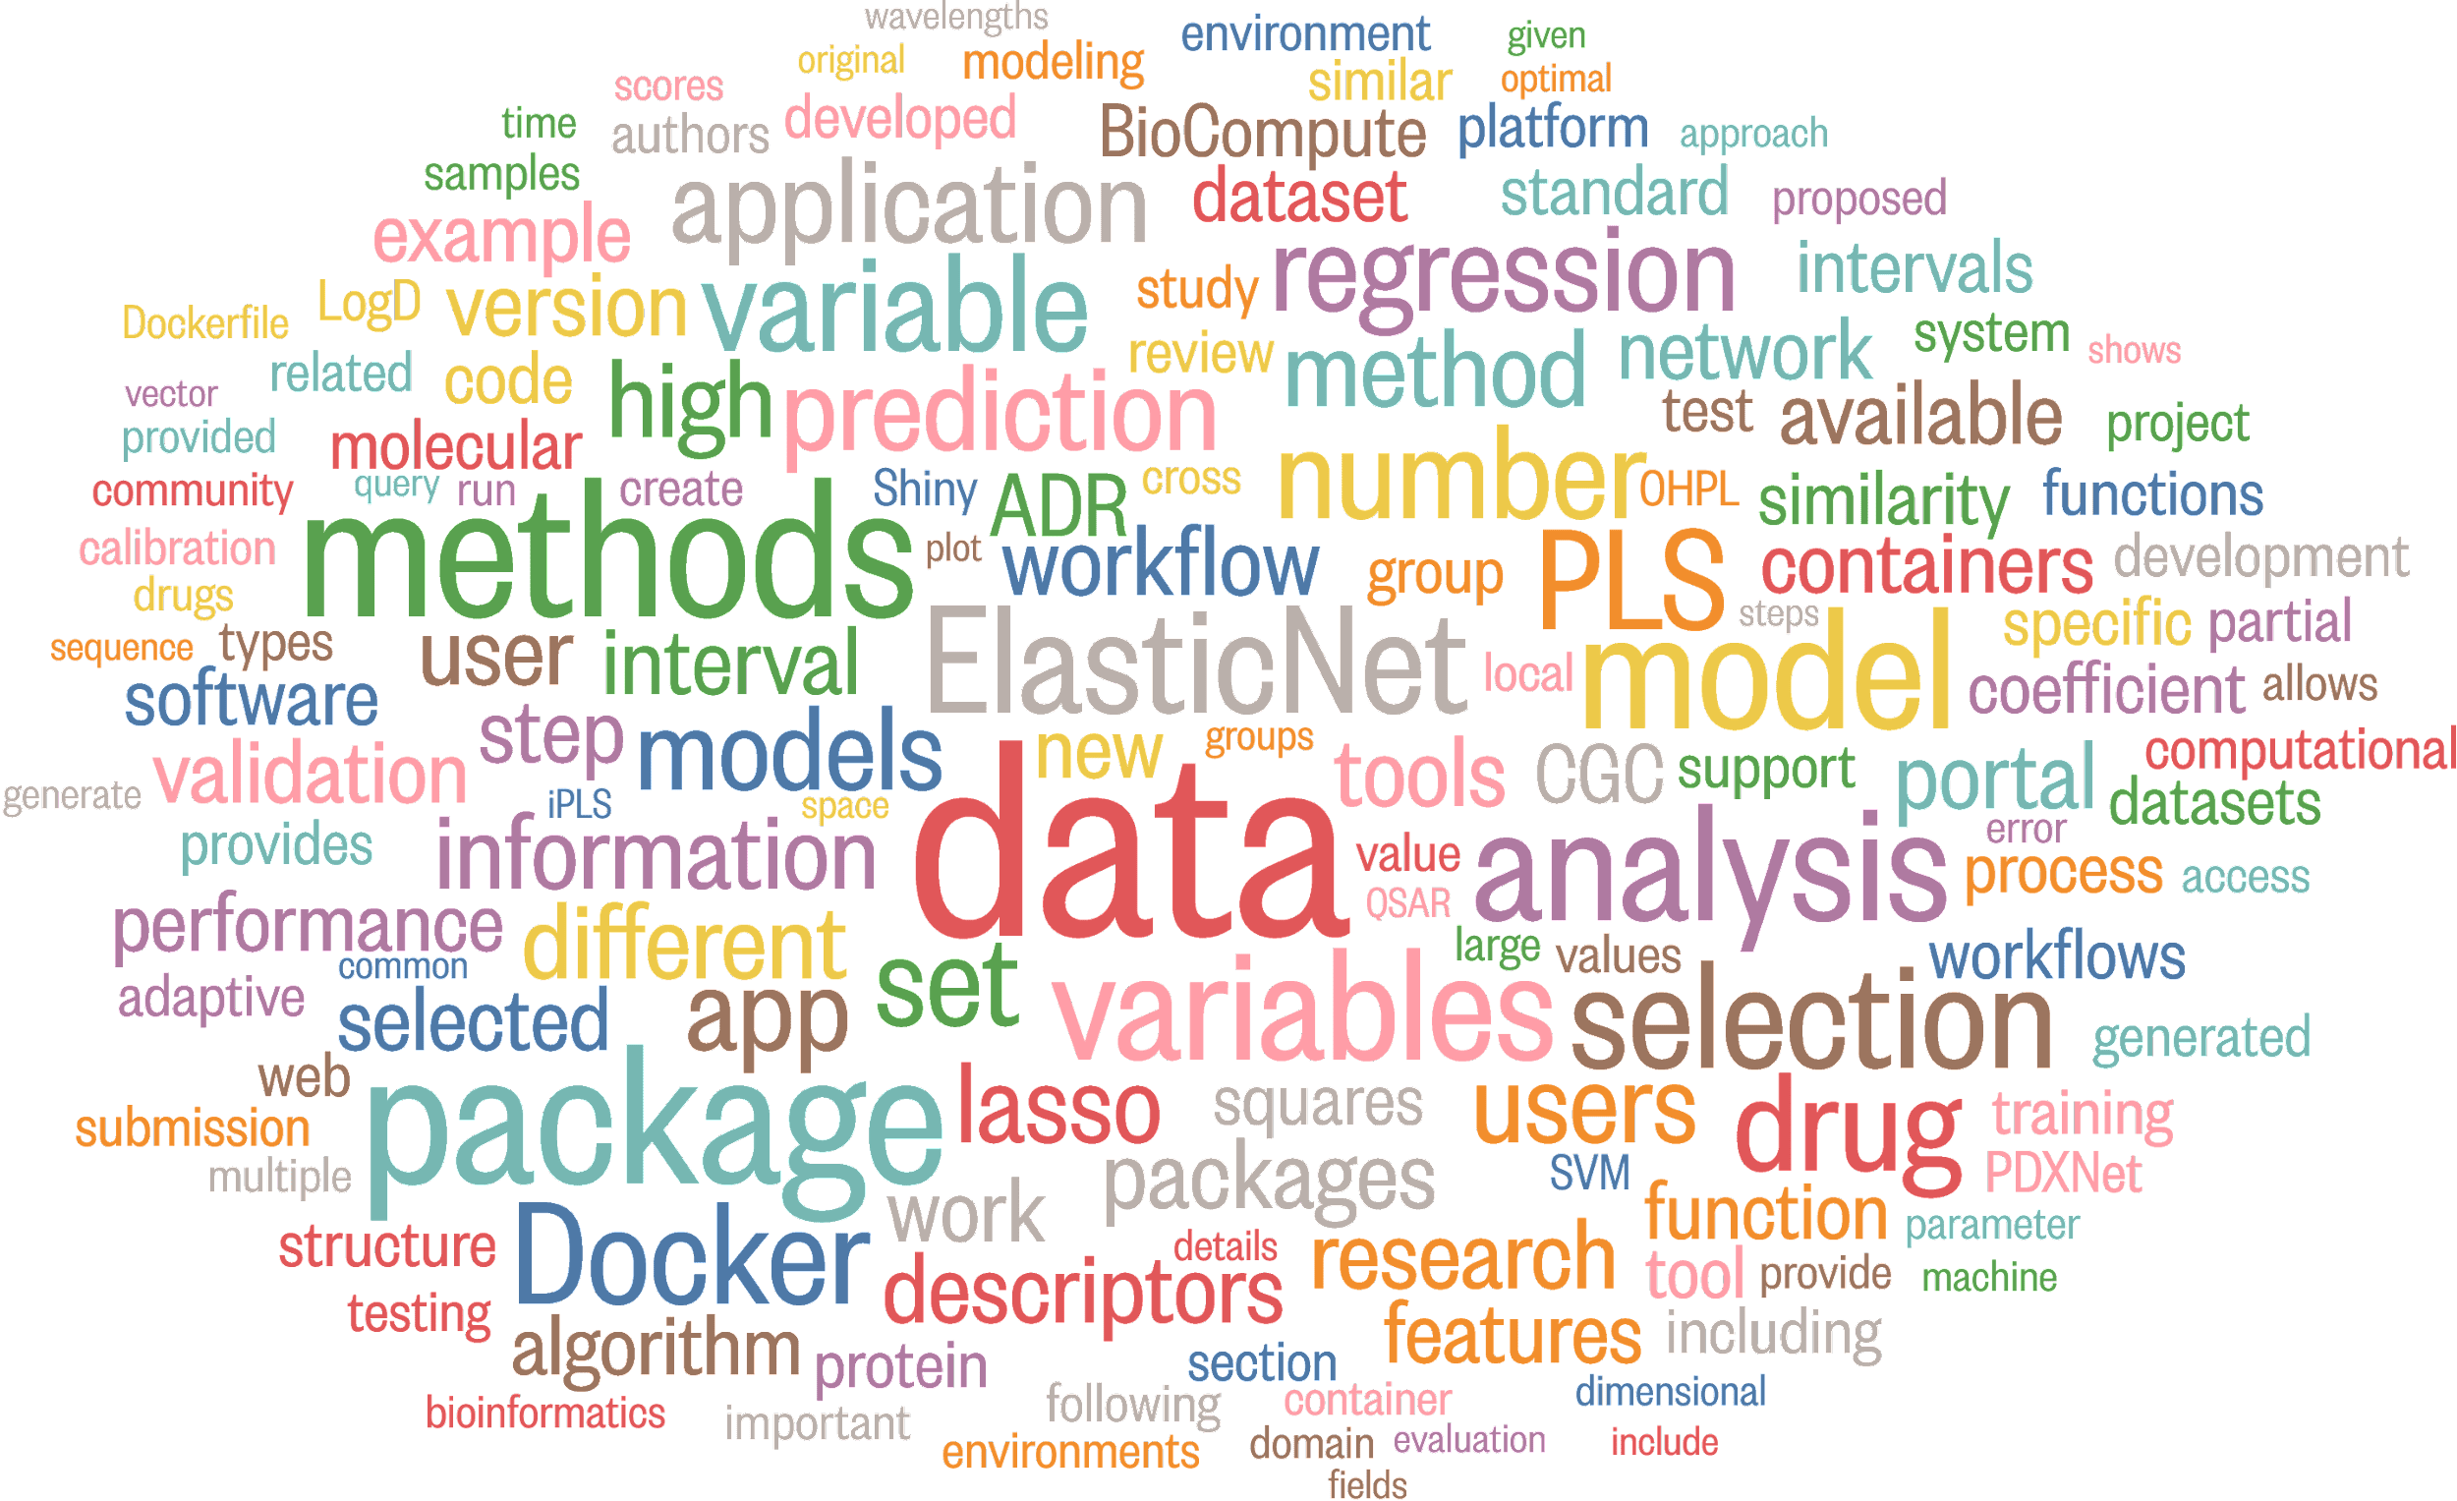
İçindekiler
Kelime Bulutu
Kelime Bulutu Nedir?
Kelime Bulutu Avantajları
Kelime Bulutu Dezavantajları
Kelime Bulutu Araçları
Kelime Bulutu Python Kütüphaneleri
Kaynakça

Slide 3
Kelime Bulutu
Veri görselleştirmeleri (çizelgeler, grafikler, infografikler ve daha fazlası gibi) işletmelere önemli bilgileri bir bakışta iletmek için değerli bir yol sunar, ancak ham verileriniz metin tabanlı ise ne olur? Önemli metinsel veri noktalarını vurgulamak için çarpıcı bir görselleştirme biçimi istiyorsanız, bir kelime bulutu kullanmak donuk verileri cızırtılı hale getirebilir ve önemli bilgileri anında iletebilir.
Derinlemesine bir veri analizine bakarken, hangi noktaların en önemli olduğunu ayırt etmekte zorlanıyor musunuz?
Uzun bir veri tabanına veya uzun metin sayfalarına boş boş bakan herkes bunu anlayabilir. Kavranması gereken bu kadar çok bilgi varken nereden başlayacağınızı nasıl bileceksiniz?
Kelime bulutu oluşturucular bu süreci basitleştirmeye yardımcı olabilir.

Slide 4
Kelime Bulutu Nedir?
Kelime bulutları (metin bulutları veya etiket bulutları olarak da bilinir) basit bir şekilde çalışır: belirli bir kelime bir metinsel veri kaynağında (konuşma, blog yazısı veya veritabanı gibi) ne kadar çok görünürse, kelime bulutunda o kadar büyük ve kalın görünür.
Kelime bulutu, farklı boyutlarda gösterilen kelimelerin bir koleksiyonu veya kümesidir. Sözcük ne kadar büyük ve kalın görünürse, belirli bir metin içinde o kadar sık bahsedilir ve o kadar önemlidir.
Etiket bulutları veya metin bulutları olarak da bilinen bu tür bulutlar, blog yazılarından veritabanlarına kadar metinsel verilerin en ilgili kısımlarını ortaya çıkarmak için ideal yollardır. Ayrıca iş kullanıcılarının iki farklı metin parçasını karşılaştırarak aralarındaki ifade benzerliklerini bulmalarına da yardımcı olabilirler.
Belki de önemli analizlerinizi çizelgelere, grafiklere ve infografiklere dönüştürmek için zaten gelişmiş veri görselleştirme tekniklerinden yararlanıyorsunuzdur. Beynimiz görsel bilgiyi diğer formatlara tercih ettiği için bu mükemmel bir ilk adımdır.

Slide 5
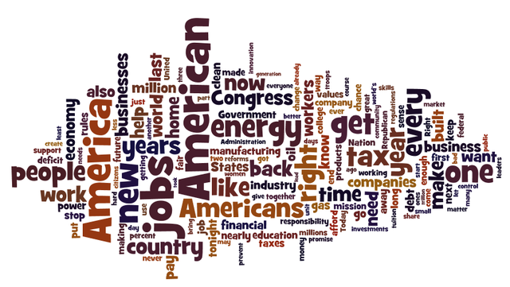
İşte USA Today'in ABD Başkanı Barack Obama'nın 2012 Birliğin Durumu Konuşması'nı kullanarak hazırladığı bir örnek:
Görüldüğü gibi, "American", "jobs", "energy" ve "people" gibi kelimeler orijinal metinde daha sık kullanıldıkları için öne çıkmaktadır.

Slide 6
Kelime Bulutu Avantajları
Anahtar Kelimeleri Vurgulama: Metindeki anahtar kelimelerin ve kavramların görsel olarak vurgulanmasını sağlar. Böylece okuyucu hızlıca metnin ana temasını kavrar.
Frekans Analizi: Metinde en sık geçen kelimelerin belirlenmesine ve önem sırasına göre görselleştirilmesine olanak tanır.
Görsel Sunumlar: Sunumlar veya raporlar için etkileyici grafikler oluşturur.
Metin Özetleme: Metnin ana fikirlerini özetlemede kullanılır.
Veri Görselleştirme: Büyük miktarda verinin görselleştirilmesine yardımcı olur.
Eğitim Amacı: Öğrencilerin dikkatini çekmek ve belirli konseptleri özetlemek için eğitim materyallerinde kullanılabilir.

Slide 7
Kelime Bulutu Dezavantajları
1. Kelime bulutu aynı anlama gelen sözcükleri yakalayamaz.
Kelime bulutları, kelimelerin frekansına dayalı olarak oluşturulduğu için kavramların belirsizliğine neden olabilir. Özellikle çok anlamlı kelimeler veya eş anlamlı kelimeler kullanıldığında, belirli bir kelimenin gerçek anlamı hakkında net fikir vermez. Örneğin, çok ve fazla kelimeleri aynı anlama gelmesine rağmen sıklıklarına göre kelime bulutlarında ayırt edilemeyeceği için görsel olarak iki kelime de ön plana çıkabilir.
2. Kelime bulutu karmaşık temaları yakalayamaz.
Müşterilerin şikayetleri nadiren tek bir kelime olarak yakalanabilir. Örneğin, müşteriler fiyatların çok yüksek olduğunu veya bekleme sürelerinin çok uzun olduğunu söylüyor olabilir. Standart bir sözlük, bu temaların nasıl ifade edilebileceğine dair düzinelerce çeşidi yakalamanıza yardımcı olmaz. İnsanlar şu gibi şeyler söyleyebilir: pahalı, ucuz değil, aşırı pahalı, pahalı, çok pahalı, maliyetleri düşürmek, daha ucuz hale getirmek, daha uygun fiyatlı seçenekler sunmak vb.
3. Kelime bulutları bağlamdan yoksundur.
Kelimeler frekanslara göre dağıldığından bazı detaylar ve bağlamsal bilgiler göz ardı edilebilir. Bu nedenle, bazı önemli detaylar ve ilişkiler kaybolabilir.

Slide 8
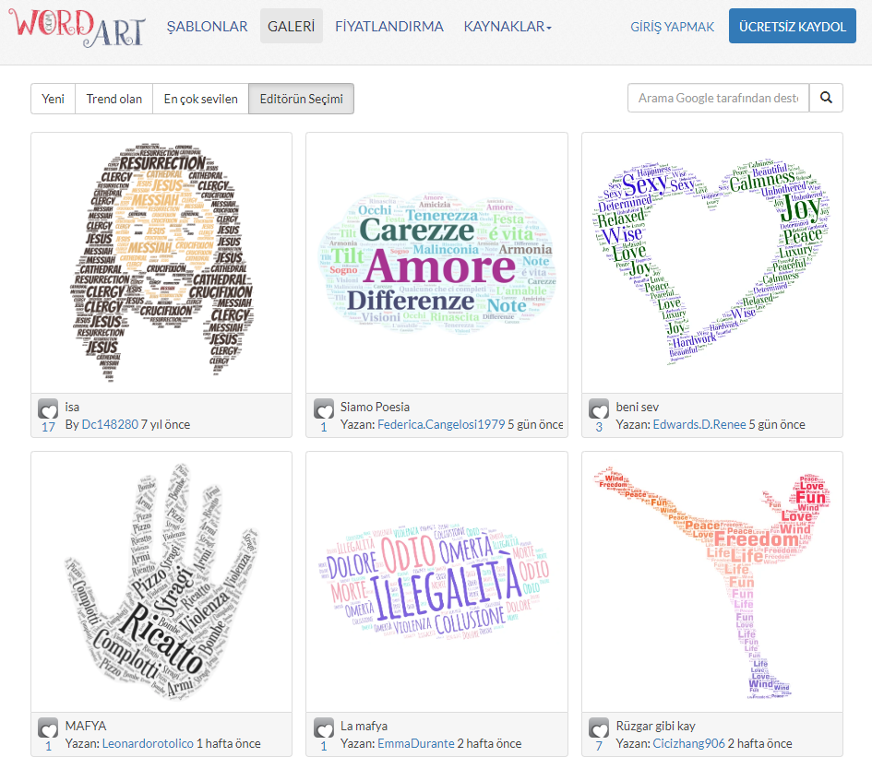
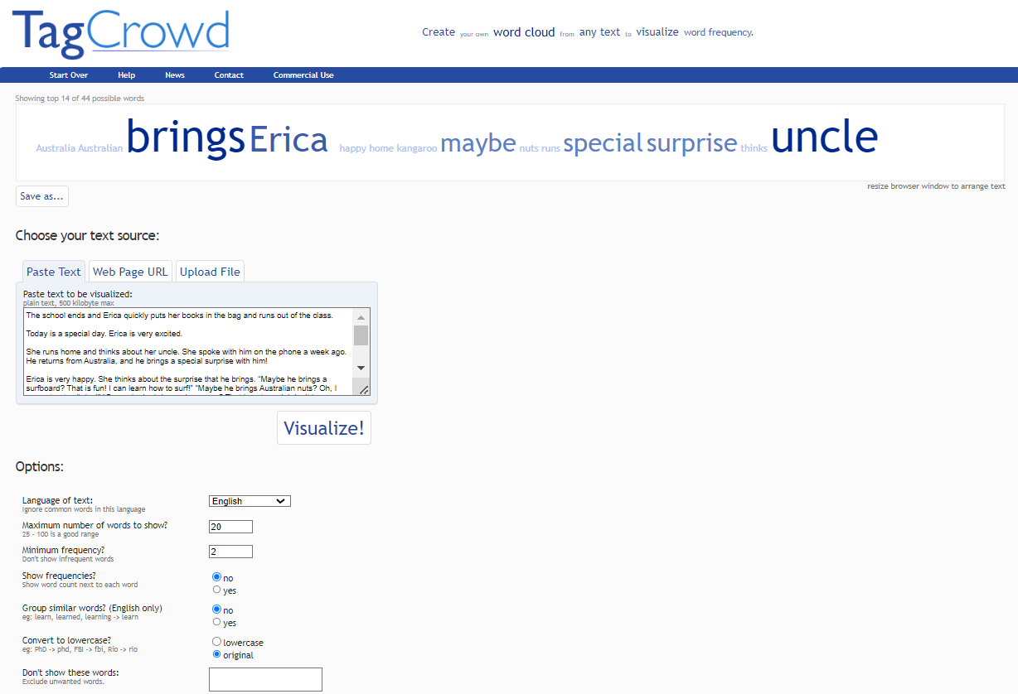
Kelime Bulutu Araçları
WordArt.com
TagCrowd

Slide 9
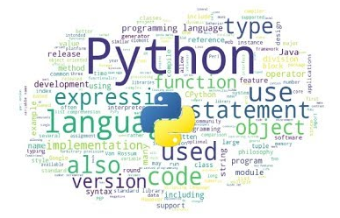
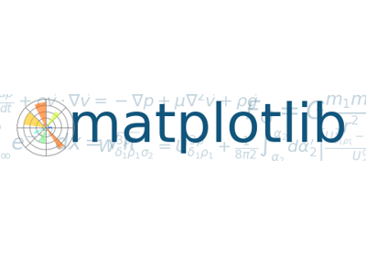
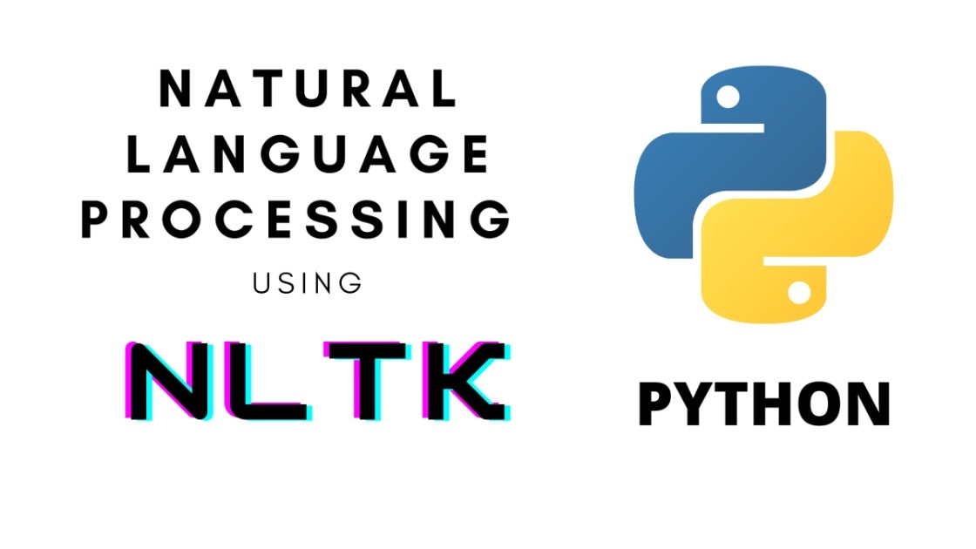
Kelime Bulutu Python Kütüphaneleri
Wordcloud: Metin tabanlı kelime bulutları oluşturmak için kullanılır. Bu kütüphane, kelime bulutlarını görselleştirmek için geniş bir yelpazede seçenekler sunar.
Matplotlib: Python’da çeşitli görselleştirmeler oluşturmak için kullanılır. Wordclud kütüphanesi ile birlikte kullanılabilir.
nltk: NLP için popüler bir kütüphanedir. Metinlerin işlenmesi ve kelime frekanslarının hesaplanması gibi işlemleri kolaylaştırır.

Slide 10
Kaynakça
https://boostlabs.com/what-are-word-clouds-value-simple-visualizations/
https://kubrakurt.medium.com/python-ile-metin-%C3%B6n-i%CC%87%C5%9Fleme-wordcloud-word2vec-model-87b3e84abdfd - kitap analiz
https://getthematic.com/insights/word-clouds-harm-insights/
https://olvy.co/blog/word-clouds/

